Slide 1

有几枝铅笔
向阳学校 关萌

Slide 2


Slide 3


2
3

Slide 4


2
＋
3
＝
5
加号
等号
2加3等于5

Slide 5


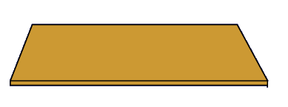
1
2

Slide 6
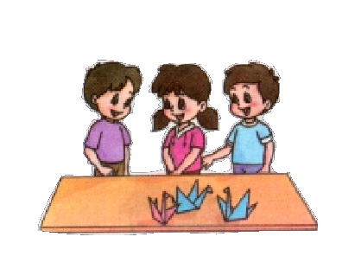
3

Slide 7
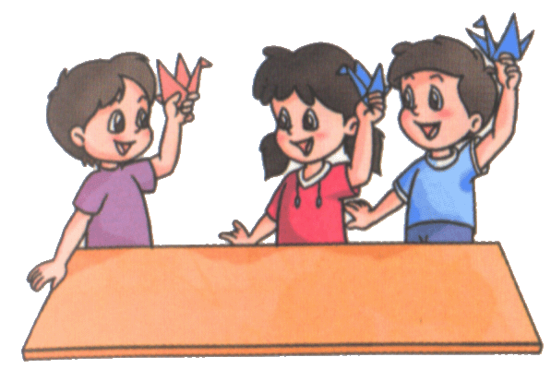
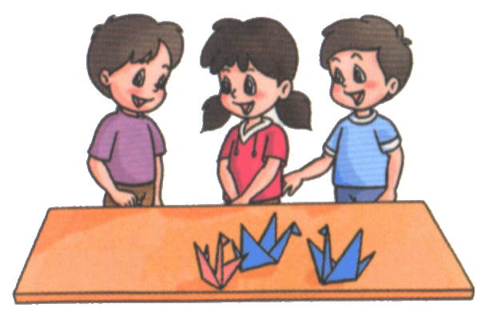
1
＋
2
＝
3
1加2等于3

Slide 8
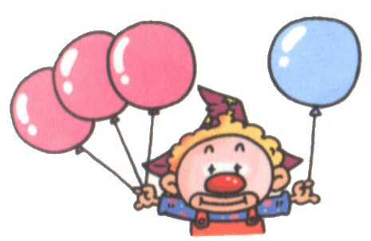
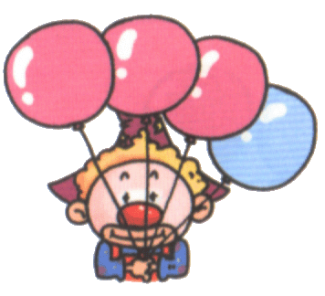
3
＋
1
＝
4
3加1等于4。

Slide 9
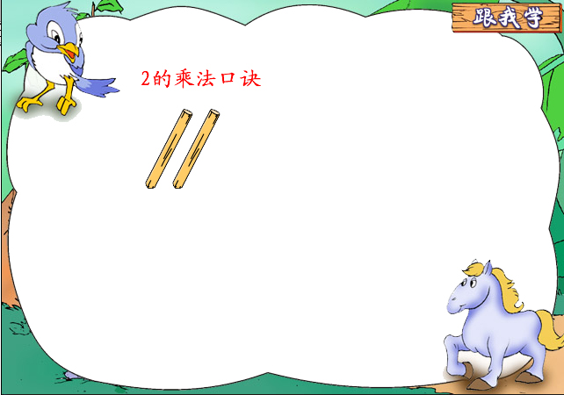
摆一摆，再说算式．
1＋1＝2
2＋2＝4

Slide 10

摆一摆，再说算式．
3＋1＝
1＋ ＝
4
3
4

Slide 11

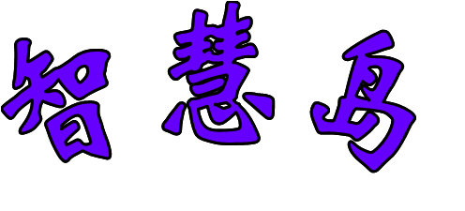


Slide 12
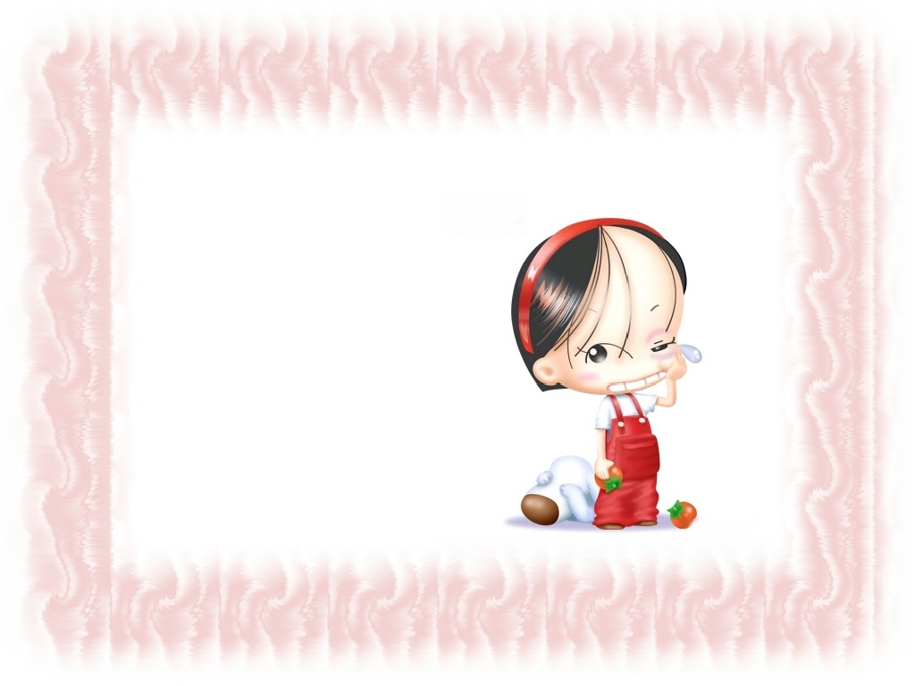
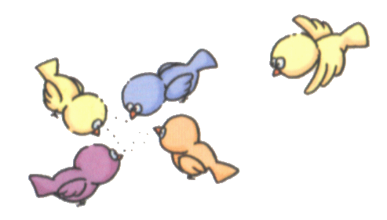
4＋1＝5

Slide 13
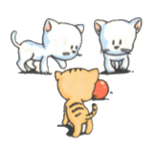

3＋2＝5

Slide 14


2＋3＝5

Slide 15

说算式
2
+ =
2
4

Slide 16



说算式
2
+ =
1
3

